Slide 2





Activité : Forge de paquets MQTT sur Tasmota bulbs
Qu’est ce qu’une ampoule connectée Tasmota ?
Changement de la couleur à distance
Animations possibles : Dégradé de couleurs, couleurs tournantes
Firmware open-source Tasmota : Cloud-Free firmware
Quels sont les avantages d’un firmware open-source ?
Contrôle total de la sécurité de l’objet
Confidentialité des messages échangés
Compatibilité et flexibilité : intégration facile sans intermédiaires
Résilience et fiabilité : indépendant de la connectivité à Internet

Slide 3
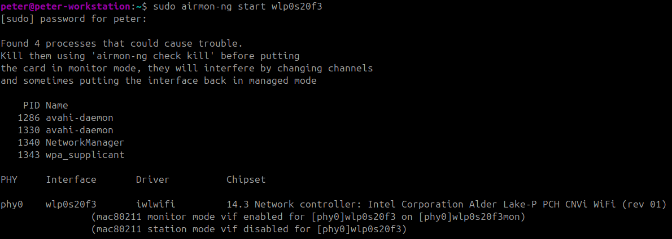

Activité : Forge de paquets MQTT sur Tasmota bulbs
A vous de jouer !
Dans cet atelier, nous partons du principe que les identifiants du WiFi ont déjà été compromis
Étape 1 : Mise en écoute du réseau avec l’utilitaire Aircrack :
Récupérez le nom de votre interface réseau avec la commande « ip -4 –br a »
Pour démarrer Aircrack, exécutez la commande : « sudo airmon-ng start interface»

Slide 4


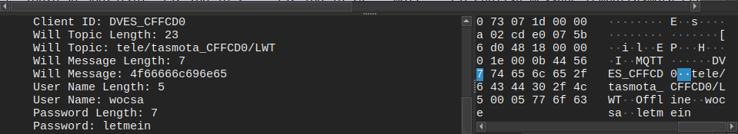
Activité : Forge de paquets MQTT sur Tasmota bulbs
A vous de jouer !
Étape 2 : Ouvrez l’utilitaire Wireshark afin d’analyser le réseau
Dans le menu « Edit —> Preferences —> Protocols —> IEEE 802.11
Entre la clée suivante permettant de déchiffrer les échanges sur le réseau :
Filtrez les trames par « mqtt »
Recherchez le packet suivant (1er paquet):
Notes:
fren

Slide 5
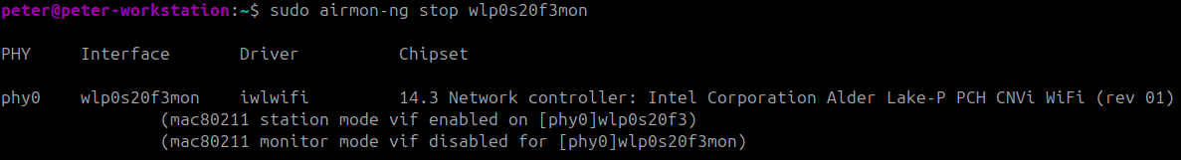
Activité : Forge de paquets MQTT sur Tasmota bulbs
A vous de jouer !
Étape 3 : Écoute des messages du broker MQTT
Nous avons récupéré les identifiants du broker MQTT : comparez avec ceux du WiFi
Pour écouter les messages qui transitent sur le broker, quittez le mode MONITOR : « sudo airmon-ng stop wlp0s20f3mon »
Lancez la commande suivante pour vous connecter au broker :
« mosquitto_sub -h 192.168.10.2 -t '#' -u USERNAME -P PASSWORD »
Observez les messages qui transitent sur le réseau :
Exemple : cmnd/tasmota_CFFCD0/Backlog NoDelay;Power1 OFF
stat/tasmota_CFFCD0/RESULT {"POWER":"OFF"}
stat/tasmota_CFFCD0/POWER OFF
Notes:
fren

Slide 6

Activité : Forge de paquets MQTT sur Tasmota bulbs
A vous de jouer !
Étape 4 : Envoi de trames MQTT d’ordre aux ampoules
Les topics sont à utiliser pour publier des message :
Dans l’exemple précédent : stat/tasmota_CFFCD0/RESULT ou ???
La donnée est définie par ce qui suit le topic :
Dans l’exemple précédent : NoDelay;Power1 OFF ou {"POWER":"ON"}
Tentez de forger une nouvelle trame avec le model suivant :
mosquitto_pub -h 192.168.10.2 -u "USER" -P "PASSWORD" -t "TOPIC" -m "DATA"
Arrivez-vous à éteindre/allumer l’ampoule ?
Arrivez-vous à changer la couleur de l’ampoule ?
Félicitations, vous avez réussit à prendre le contrôle d’un appareil IoT qui ne vous appartient pas !
Notes:
fren

Slide 7
Activité : Forge de paquets MQTT sur Tasmota bulbs
Bilan de l’activité : Comment se protéger d’une attaque par forge de paquet ?
Sécurisez les flux MQTT avec le protocole MQTT/SSL
Utiliser des mots de passe fort pour vos brokers MQTT/SSL
Exemple : TeeX4eyH3dJq&Cv8t$QDNvqN%BxUIx^U
Séparer le réseau IoT du réseau principal :
Différez bien vos réseaux en fonction de vos usages
Activer le filtrage MAC sur le réseau
Empêchant de nouvelles machines inconnues de s’y connecter
Des questions ? Des remarques ? Discutons-en !

